Slide 1
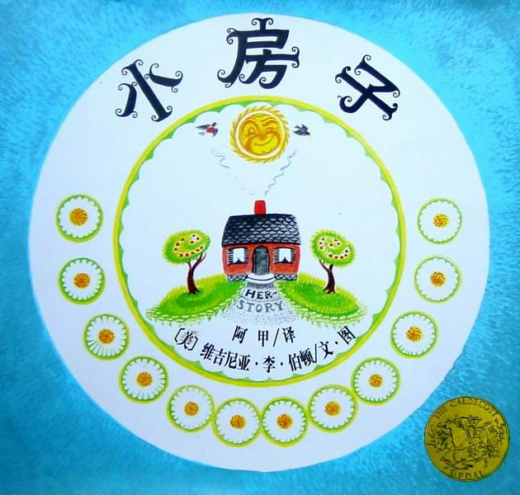

Slide 2
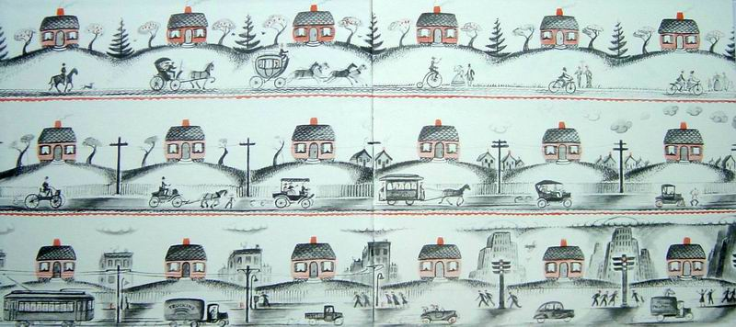

Slide 3
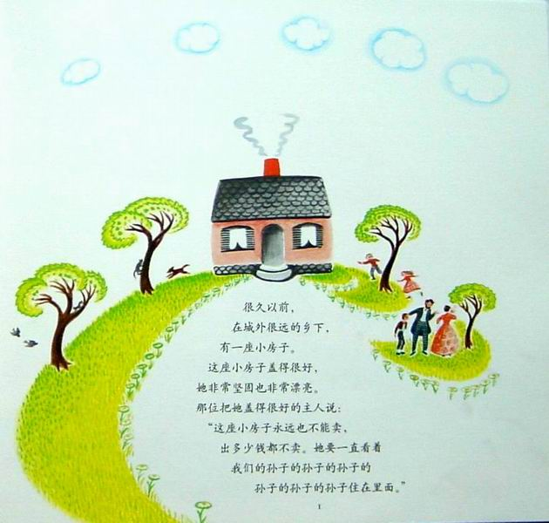
很久以前，在城外很远的乡下，有一座小房子。这座小房子盖得很好，她非常坚固也非常漂亮。那位把她盖得很好的主人说：“这座小房子永远也不能卖，出多少钱都不卖产。她要一直看着我们的孙子的孙子的孙子的孙子的孙子的孙子住在里面。”

Slide 4

小房子坐在山冈上，非常开心地看着她四周的乡村田园。清晨她看着太阳升起，黄昏她看着太阳落山。一天又一天，每天都有一点儿不一样……可小房子总是老样子。

Slide 5
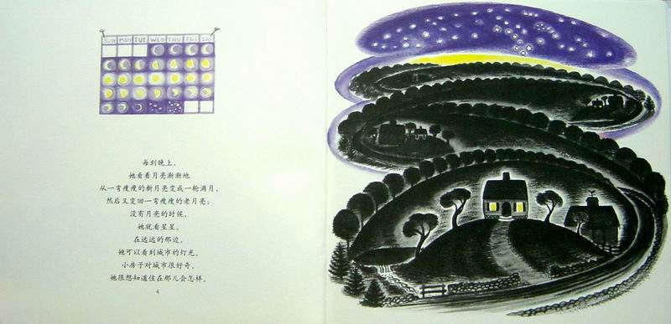
每到晚上，她看着月亮渐渐地从一弯瘦瘦的新月变成一轮满月，然后又变回一弯瘦瘦的老月亮；没有月亮的时候，她就看星星。在远远的那边，她可以看到城市的灯光。小房子对城市很好奇，她很想知道住在那儿会怎样。

Slide 6
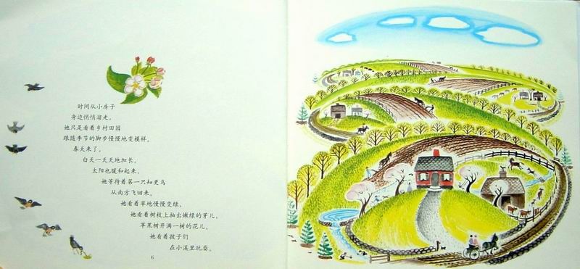
时间从小房子身边悄悄溜走，她只是看着乡村田园跟随季节的脚步慢慢地变模样。春天来了，白天一天天地加长，太阳也暖和起来，她等待着第一只知更鸟从南方飞回来。她看着草地慢慢变绿，她看着树枝上抽出嫩绿的芽儿，苹果树开满一树的花儿。她看着孩子们在小溪里玩耍。

Slide 7
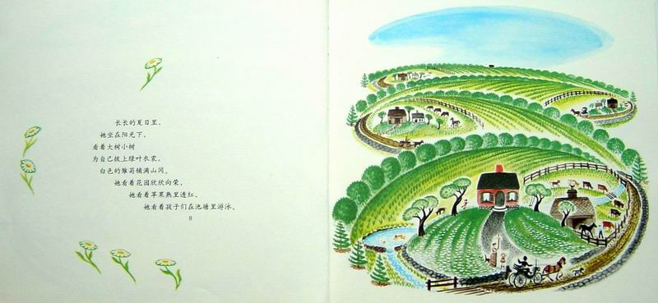
长长的夏日里，她坐在阳光下，看着大树小树为自己披上绿叶衣裳，白色的雏菊铺满山冈。她看着花园欣欣向荣，她看着苹果熟里透红，她看着孩子们在池塘里游泳。

Slide 8
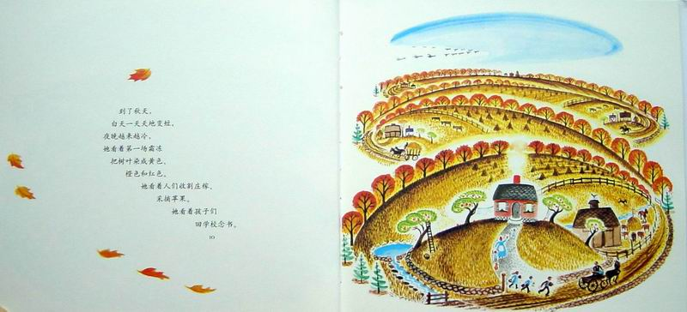
到了秋天，白天一天天地变短，夜晚越来越冷，她看着第一场霜冻把树叶染成黄色、橙色和红色。她看着人们收割庄稼、采摘苹果。她看着孩子们回学校念书。

Slide 9
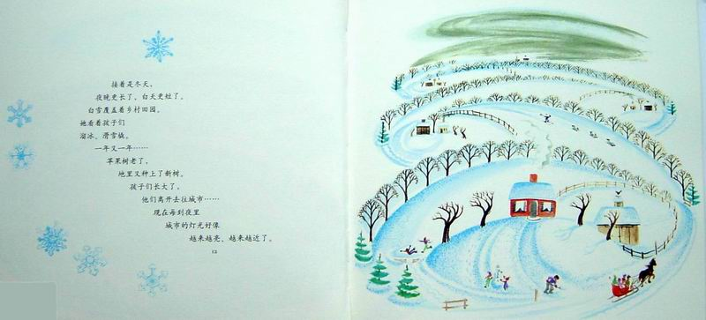
接着是冬天，夜晚更长了，白天更短了。白雪覆盖着乡村田园。她看着孩子们溜冰、滑雪橇。一年又一年……苹果树才老了，地里又种上了新树。孩子们长大了，他们离开去往城市……现在每到夜里城市的灯光好像越来越亮、越来越近了。

Slide 10
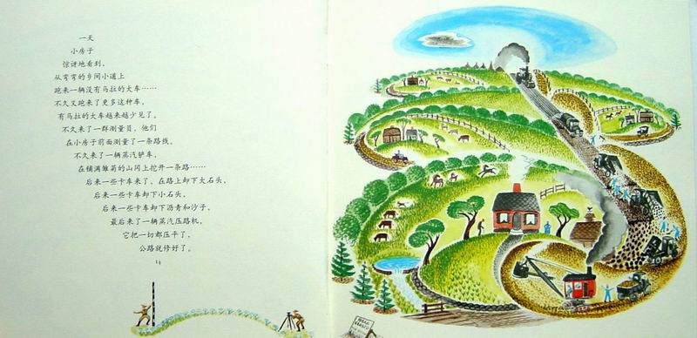
一天小房子惊讶地看到，从弯弯的乡间小道上跑来一辆没有马拉的大车……不久又跑来了更多这种车，有马拉的大车越来越少见了。不久来了一群测量员，他们在小房子面前测量了一条路线。不久来了一辆蒸汽铲车，在铺满雏菊的山冈上挖开一条路……后来一些卡车来了，在路上卸下大石头，后来一些卡车卸下小石头，后来一些卡车卸下沥青和沙子，最后来了一辆蒸汽压路机，它把一切都压平了，公路就修好了。

Slide 11
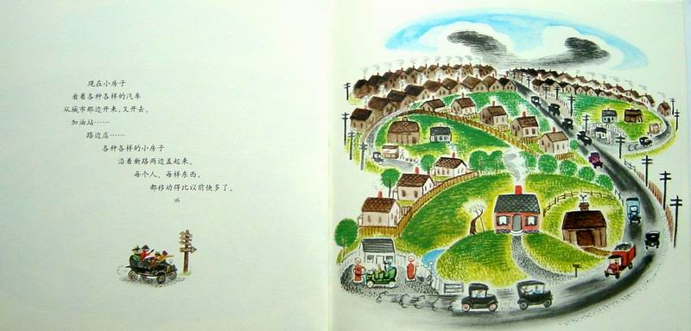
现在小房子看着各种各样的汽车从城市那边开来，又开去。加油站……路边店……各种各样的小房子沿着新路两边盖起来。每个人、每样东西，都移动得比以前快多了。

Slide 12
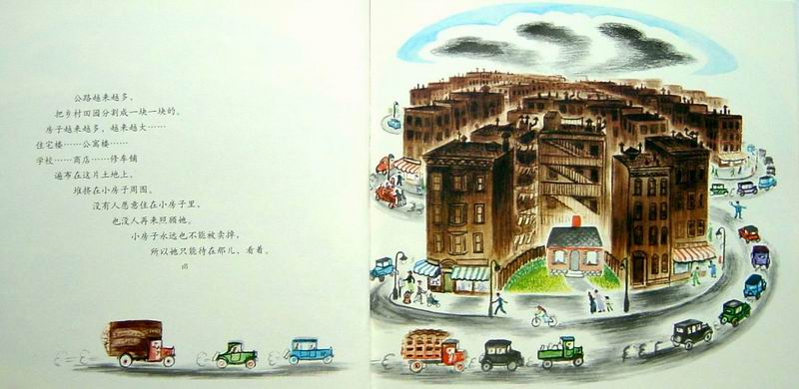
公路越来越多，把乡村田园分割成一块一块的。房子越来越多，越来越大……住宅楼……公寓楼……学校……商店……修车铺遍布在这片土地上，堆挤在小房子周围。没有人愿意住在小房子里，也没人再来照顾她。小房子永远也不能被卖掉，所以她只能待在那儿，看着。

Slide 13
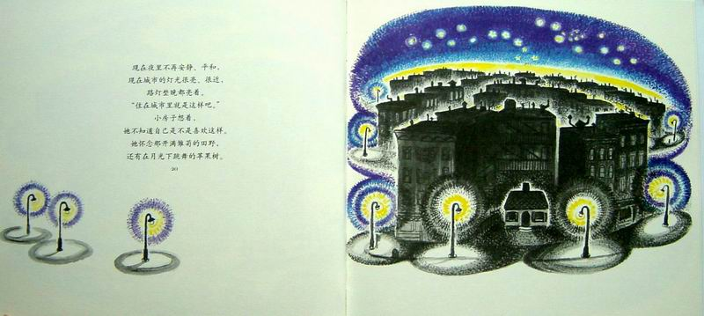
现在夜里不再安静、平和，现在城市的灯光很亮、很近，路灯整晚都亮着。“住在城市里就是这样吧。”小房子想着，她不知道自己是不是喜欢这样。她怀念那开满雏菊的田野，还有在月光下跳舞的苹果树。

Slide 14
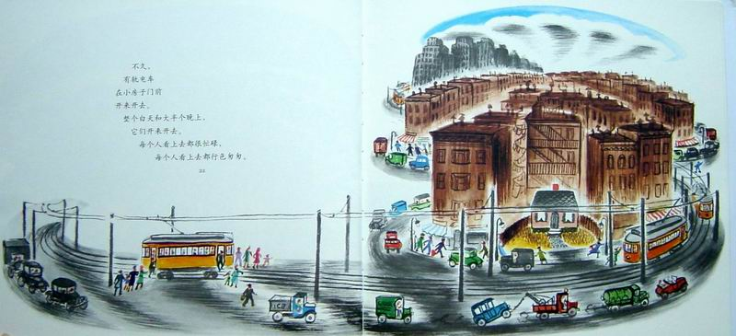
不久，有轨电车在小房子门前开来开去。整个白天和大半个晚上，它们开来开去。每个人看上去都很忙碌，每个人看上去都行色匆匆。

Slide 15
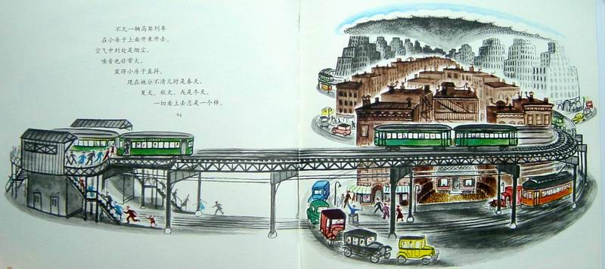
不久开来一辆高架列车在小房子上面开来开去。空气中到处是烟尘，噪音也非常大，震得小房子直抖。现在她分不清几时是春天，夏天、秋天，或是冬天。一切看上去总是一个样。

Slide 16
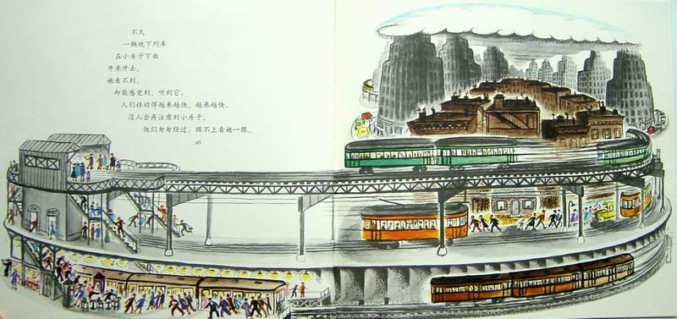
不久，一辆地下列车在小房子下面开来开去。她看不到，却能感觉到、听到它。人们移动得越来越快、越来越快，没人会再注意到小房子。他们匆匆经过，顾不上看她一眼。

Slide 17
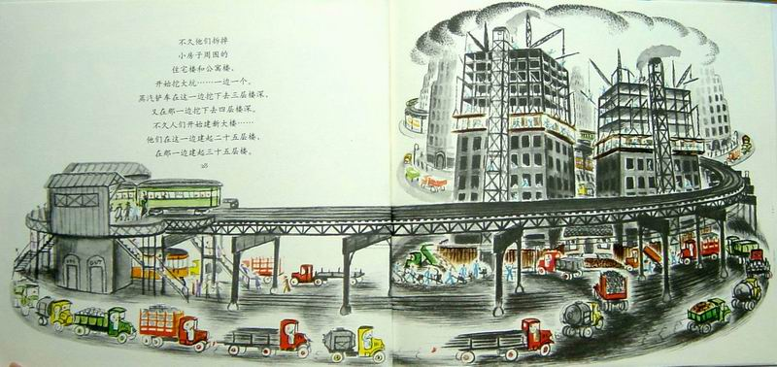
不久他们拆掉小房子周围的住宅楼和公寓楼，开始挖大坑……一边一个。蒸汽铲车在这一边挖下去三层楼深，又在那一边挖下去四层楼深。不久人们开始建新大楼……他们在这一边建起二十五层楼，在那一边建起三十五层楼。

Slide 18
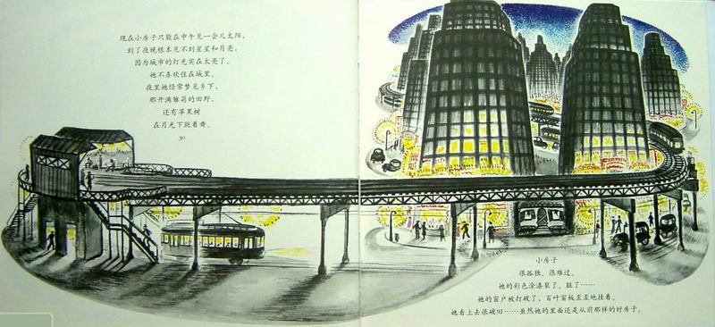
现在小房子只能在中午见一会儿太阳，到了夜晚根本见不到星星和月亮，因为城市的灯光实在太亮了。她不喜欢住在城里。夜里她经常梦见乡下，那开满雏菊的田野，还有苹果树，在月亮下跳着舞。小房子很孤独、很难过。她的彩色涂漆裂了、脏了……她的窗户打破了，百叶窗板歪歪的挂着。她看上去很破旧……虽然她的里面还是从前那样的好房子。

Slide 19
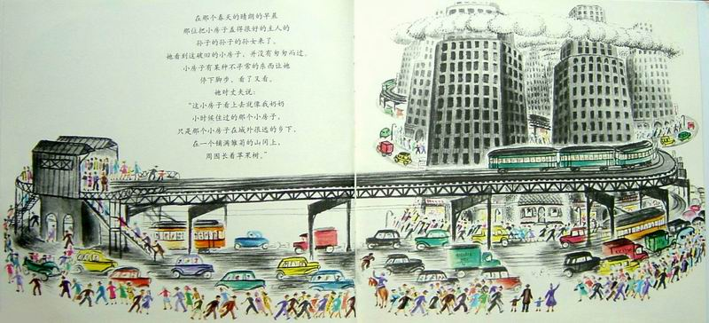
在那个春天的晴朗的早晨，那位把小房子盖得很好的主人的孙子的孙子的孙女来了。她看到这破旧的小房子，并没有匆匆而过。小房子有某种不寻常的东西让她停下脚步，看了又看。她对丈夫说：“这小房子看上去就像我奶奶小时候住过的那个小房子，只是那个小房子在城外很远的乡下，在一个铺满雏菊的山冈上，周围长着苹果树。”

Slide 20
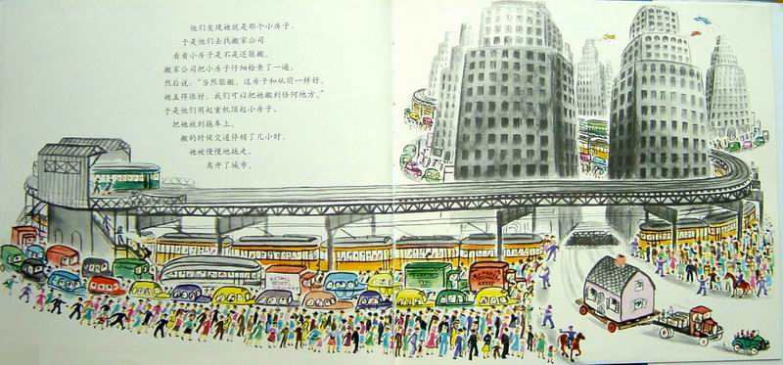
他们发现她就是那个小房子，于是他们去找搬家公司看看小房子是不是还能搬。搬家公司把小房子仔细检查了一遍，然后说：“当然能搬，这房子和从前一样好。她盖得很好，我们可以把她搬到任何地方。”于是他们用起重机顶起小房子，把她放到拖车上。搬的时候交通停顿了几小时，她被慢慢地拖走，离开了城市。

Slide 21
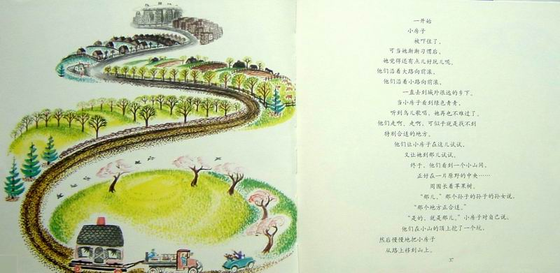
一开始，小房子被吓住了，可当她渐渐习惯后，她觉得还有点儿好玩儿呢。他们沿着大路向前滚，他们沿着小路向前滚，一直去到城外很远的乡下。当小房子看到绿色青青，听到鸟儿歌唱，她再也不难过了。他们走啊、走啊，可似乎就是找不到特别合适的地方。他们让小房子在这儿试试，又让她到那儿试试。终于，他们看到一个小山冈，正好在一片原野的中央……周围长着苹果树。“那儿，”那个孙子的孙子的孙女说，“那个地方正合适。”“是的，就是那儿。”小房子对自己说。他们在小山的顶上挖了一个坑，然后慢慢地把小房子从路上移到山上。

Slide 22

窗户和百叶窗修好了，再一次，人们给她涂上了漂亮的粉红色彩漆。当小房子在这片新地方安顿下来时，她高兴地笑了。再一次，她可以看着太阳、月亮和星星。再一次，她可以看着春天和夏天，秋天和冬天，来来去去。再一次，有人住进了小房子，又来照顾她了。

Slide 23
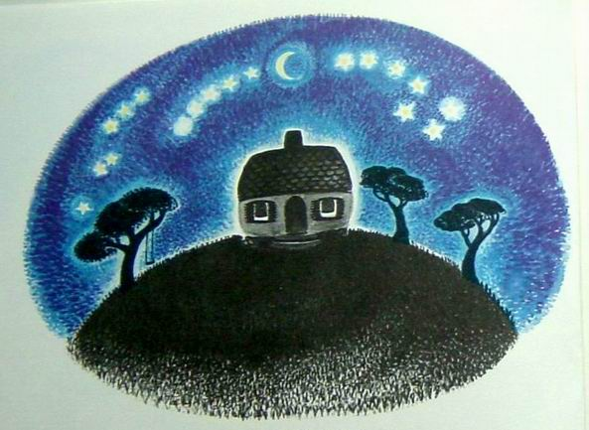
她再也不会对城市好奇了……
她再也不想住到那儿去了……
天上的星星对她眨眼睛……
弯弯的月亮升起来了……
这是在春天……
乡村处处安静、平和。

